Slide 1



电动汽车暖风系统故障检修
Principles of Electronic Control Air Suspension
北方国际教育集团

Slide 2


01
新能源汽车影响暖风的因素
目
录
contents
02
新能源汽车暖风故障检修

Slide 3

01
新能源汽车影响暖风的因素

Slide 4
在新能源汽车上，暖风故障，并不一定就是暖风系统出现问题，因为还有还多的原因影响汽车暖风。
1：汽车电量不足的时候会降低或者停止大功率模块的工作，暖风系统也不能工作，通过仪表可以监控电量的高低。
2：针对于采用PTC加热防冻液的系统，如果缺少防冻液。也会影响暖风的工作。可以通过膨胀水壶检查防冻液的多少。

Slide 5
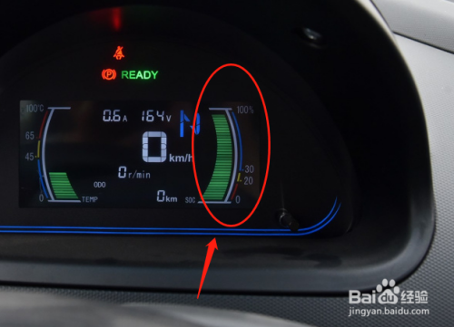
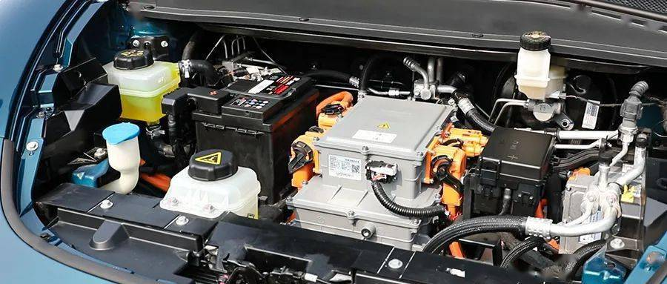

Slide 6
02
新能源汽车暖风故障检修

Slide 7
1：以比亚迪秦EV为例。如果这个暖风系统不出热风。首先所做的就是先摸一下PTC两端的水管热不热？如果水管不热，那就是重点检查PTC
检测方法：首先先检测低压供电插头。上面有4根线。分别是电源12V 搭铁0V 另外两根线是CAN线，也就是信号控制线，在2.5V左右。如果电源线没有电，检测保险。线束没有问题那就是PTC加热器损坏。需要直接更换。

Slide 8
回水壶
循环水泵
鼓风机
暖风水箱
暖风水箱
PTC
PTC

Slide 9
2：如果水管一根热，一根不热。检查水泵是否工作，因为水泵不工作，热的冷却液是不循环的。水泵工作是有震动与声音的，水泵不工作一般就是水泵损坏了。如果工作，那一定就是风箱当中的暖风水箱堵了

Slide 10
回水壶
循环水泵
鼓风机
暖风水箱
PTC
PTC

Slide 11
3：如果水箱堵了。可以拔下这两根暖风水管，然后接上一根高压水管进行冲洗，当出水量比较大，水比较清澈时就可以了。当然为了清洗干净，也可以在里面加入一些清洗剂或者是白醋，可以更好更坏的清理掉内部的杂质，如果这样还是清洗不干净那就只能更换了

Slide 12
回水壶
循环水泵
鼓风机
暖风水箱
暖风水箱
PTC
PTC

Slide 13
感谢您的聆听
Thank you for listening
北方国际教育集团

